Slide 1


Проблемы медицинских лабораторий при закупке реагентов и расходных материалов в рамках ПП №1875 и ПП №620
Наумов Кирилл Александрович

Slide 2
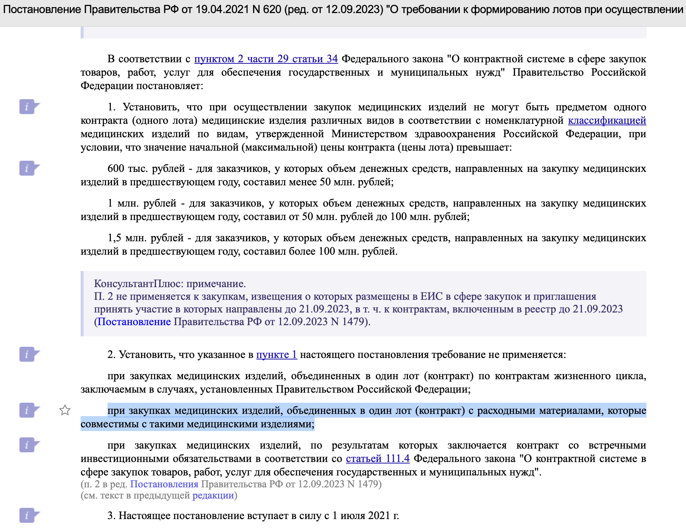

ПП №620
(полный текст)
Рисунок

Slide 3
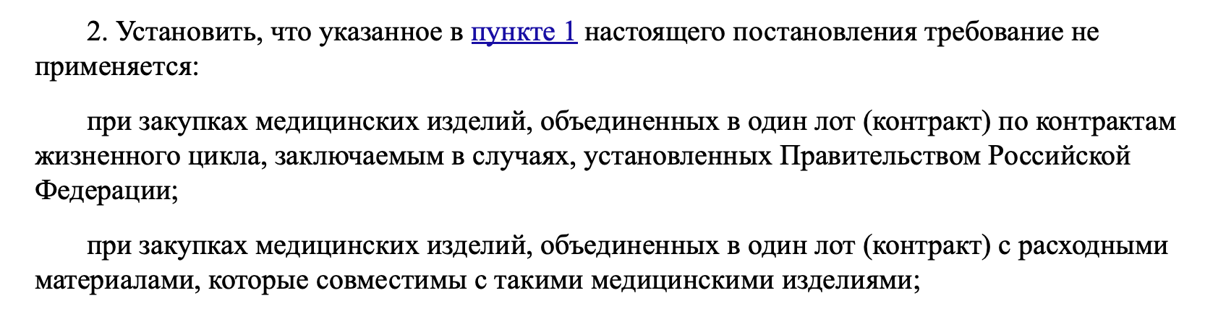
Пункт 2 ПП №620
Рисунок

Slide 4
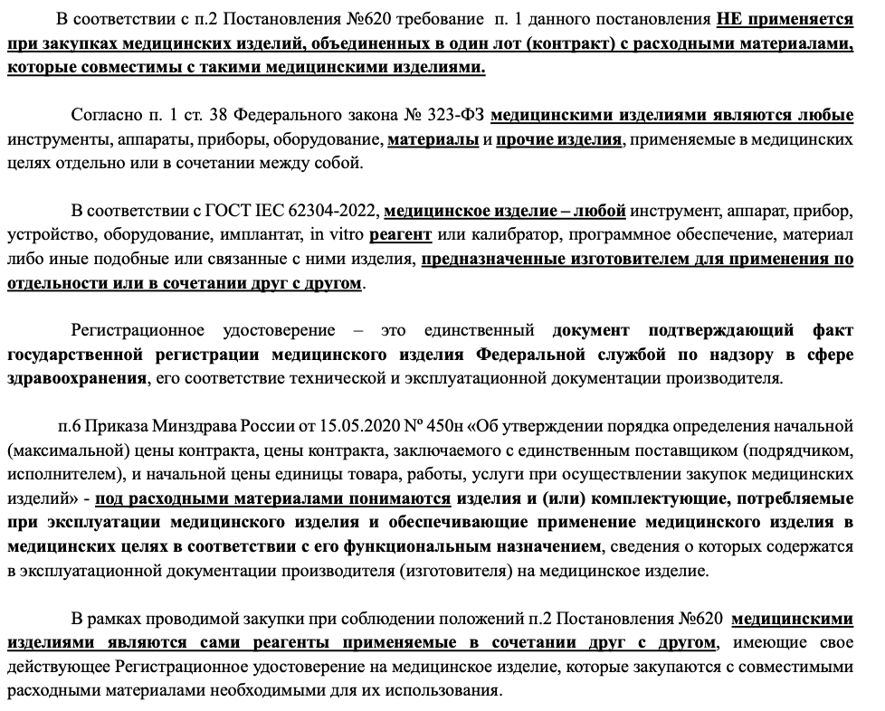
Позиция
Заказчиков

Slide 5
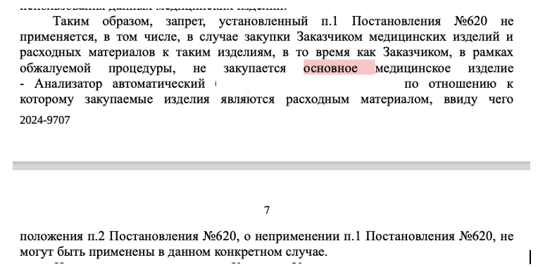
Позиция УФАС МСК/МО/Ростов
Ищем слово «основное» в единственном числе и заодно указание на анализатор…

Slide 6

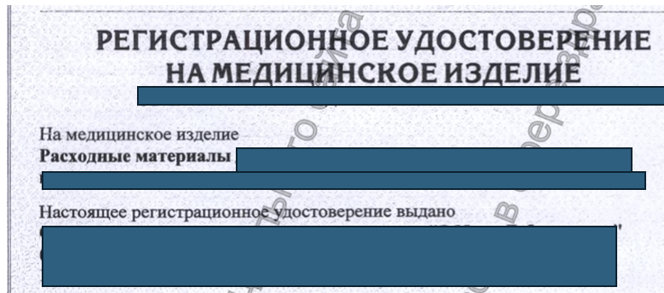
Пример №1
Реагенты
Совместимые расходные материалы
+
Пример:
Кальций (Ca2+)
Магний (Mg2+), ИВД
Миоглобин ИВД, реагент
Неорганический фосфат (PO43)
С-реактивный белок (СРБ)
Ферритин
Трансферрин
Бета-гемолитический стрептококк группы др.)
Пример:
Буферный промывающий раствор ИВД,
Миоглобин ИВД, калибратор,
Множественные аналиты мочи ИВД, калибратор,
Множественные аналиты клинической химии ИВД, калибратор, Множественные аналиты клинической химии ИВД, контрольный материал,
Множественные аналиты мочи ИВД, калибратор,
Стандартный образец для калибровки/контроля лабораторных оптических приборов ИВД,

Slide 7

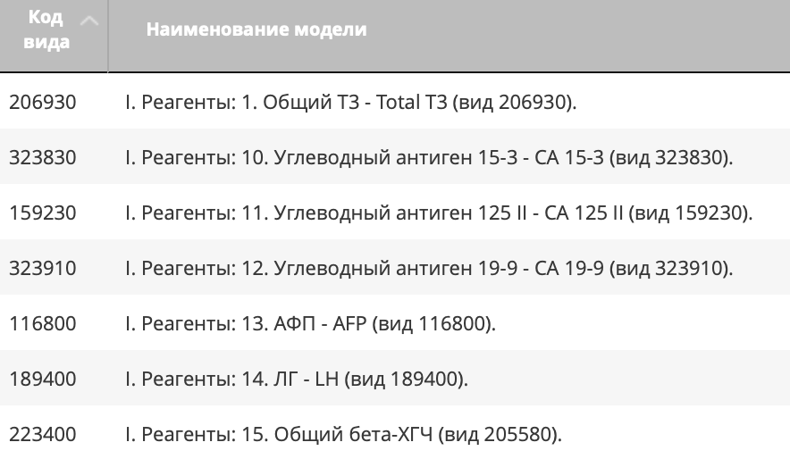
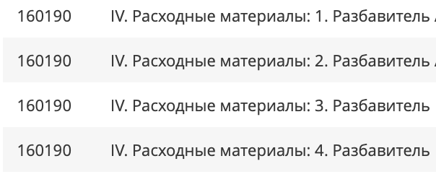
Пример №2
Реагенты
Совместимые расходные материалы
+

Slide 8
Позиция Арбитражного суда г. Москвы
если элемент является изделием или материалом, расходуемыми при использовании медицинского изделия, обеспечивающими проведение манипуляций в соответствии с функциональным назначением медицинского изделия, то такой элемент относится к расходным материалам к медицинскому изделию. В качестве расходного материала к медицинскому изделию допускается использование другого медицинского изделия.
все медицинские изделия (без исключения), являющиеся предметом закупки, включены в состав одного вида продукции по Общероссийскому классификатору продукции по видам экономической деятельности - код 21.20.23.110 «Реагенты диагностические», которые неразрывно связаны между собой технологически и функционально, а также используются совместно и одномоментно с расходными материалами, поэтому их объединение в один лот не нарушает норм материального права.
эффективность закупаемых медицинских изделий (реагентов) с расходными материалами при проведении исследования достигается исключительно при их совместном, комплексном и одномоментном применении (использовании);
Закупаемые медицинские изделия (реагенты) и совместимые расходные материалы НЕ могут быть предметом раздельных закупок, ввиду необходимости их совместного, комплексного и одномоментного применения.
само по себе то обстоятельство, что закупаемые медицинские изделия включены в номенклатурную классификацию и имеют собственный код вида медицинского изделия, не исключает возможность их закупки одним лотом в рамках единой закупочной процедуры, учитывая, что буквальное толкование положений Постановления № 620 допускает возможность формирования именно в один лот нескольких видов медицинских изделий с расходными материалами, если они используются совместно как предусмотрено производителем (изготовителем), вследствие чего правомерно включение в объект закупки несколько неразрывно взаимосвязанных и совместно используемых медицинских изделий (реагентов) с совместимыми расходными материалами, имеющими единый характер и функциональное предназначение, а потому подлежащими совместному и одновременному применению;

Slide 9

Практика АС (ч.1)
АКТУАЛЬНАЯ ПРАВОПРИМЕНИТЕЛЬНАЯ ПРАКТИКА
Постановление арбитражного суда кассационной инстанции от 27.02.2025 по делу № А40-119627/2024 (вступило в законную силу)
Постановление арбитражного суда кассационной инстанции от 18.04.2025 по делу № А40-32310/24 (вступило в законную силу) –
Постановление арбитражного суда кассационной инстанции от 23.06.2025 по делу Дело №А40-233495/2024 (вступило в законную силу)
Постановление арбитражного суда кассационной инстанции от 27.02.2025 по делу № А40-114735/2024(вступило в законную силу)
Постановление арбитражного суда кассационной инстанции от 14.03.2025 по делу А40-114649/2024 (вступило в законную силу) –
Постановление арбитражного суда кассационной инстанции от 12.03.2025 по делу А40-114873/2024 (вступило в законную силу)
Постановление арбитражного суда кассационной инстанции от 22.04.2025 по делу № А40-89334/24 (вступило в законную силу)
Постановление арбитражного суда кассационной инстанции от 25.07.2024 по делу № А40-224018/2023 (вступило в законную силу)
Постановление девятого арбитражного апелляционного суда от 02.12.2024 по делу № А40-32310/24 (вступило в законную силу)
Постановление девятого арбитражного апелляционного суда от 18.11.2024 по делу № А40-119627/24 (вступило в законную силу)
Постановление девятого арбитражного апелляционного суда от 31.03.2025 по делу № А40-233495/24 (вступило в законную силу)

Slide 10
Практика АС (ч.2)
АКТУАЛЬНАЯ ПРАВОПРИМЕНИТЕЛЬНАЯ ПРАКТИКА
Постановление девятого арбитражного апелляционного суда от 27.11.2024 по делу № А40-114873/24 (вступило в законную силу)
Постановление девятого арбитражного апелляционного суда от 11.12.2024 по делу № А40-114649 (вступило в законную силу)
Постановление девятого арбитражного апелляционного суда от 09.12.2024 по делу № А40-89334/24 (вступило в законную силу)
Постановление девятого арбитражного апелляционного суда от 03.07.2025 по делу № А40-308441/2025
Решение Арбитражного суда г. Москвы от 25.01.2024 по делу № А40-224018/2023 (вступило в законную силу)
Решение Арбитражного суда г. Москвы от 16.09.2024 по делу № А40-114735/24-139-909 (вступило в законную силу)
Решение Арбитражного суда г. Москвы от 05.09.2024 по делу № А40-89334/24-92-706 (вступило в законную силу)
Решение Арбитражного суда г. Москвы от 27.08.2024 по делу № А40-114873/24-130-642 (вступило в законную силу)
Решение Арбитражного суда г. Москвы от 27.08.2024 по делу № А40-114649/24-21-784 (вступило в законную силу)
Решение Арбитражного суда г. Москвы от 26.08.2024 по делу № А40-119627/24-72-853 (вступило в законную силу)
Решение Арбитражного суда г. Москвы от 07.08.2024 по делу № А40-32310/24-92-247 (вступило в законную силу)
Решение арбитражного суда г. Москвы от 26.12.2024 по делу № А40-233495/24-122-1267 (вступило в законную силу)
Решение Арбитражного суда г. Москвы по делу А40-308441/2024 от 14.04.2025

Slide 11
Позиция УФАС (кроме МСК/МО/ростов)
Реагенты и расходные материалы неразрывно связаны между собой технологически и функционально, а также необходимы для достижения единой цели, а именно эффективного исследования иммунохимических показателей крови пациентов, на медицинские изделия (реагенты) и совместимые расходные материалы, предусмотренные производителем и специально изготовленные производителем для указанного анализатора.
Эффективность закупаемых реагентов и расходных материалов при проведении исследования анализаторе достигается исключительно при их совместном, комплексном и одномоментном применении (использовании)
Реагенты имеют разные коды медицинских изделий, однако они не могут использоваться без расходных материалов для промывки, очистки и разбавления, т.к. это приведет к получению недостоверных результатов лабораторных исследований.
Анализатор предназначен для одновременной работы с единовременно загруженными пробирками с биологическими образцами пациентов, на борту может одновременно находиться множество различных типов реагентов.
Постановка образцов (крови) пациентов возможна в любое время (без остановки работы анализатора), что позволяет специалисту лаборатории незамедлительно загружать пробирки с биоматериалов по мере их поступления в лабораторию и выполнять множество различных тестов из одной пробирки.
Таким образом, осуществление закупки соответствующих медицинских изделий (реагентов) с совместимыми расходными материалами, их включение заказчиком в состав одного лота является необходимостью, связанной с исполнением обязанностей, возложенных на заказчика в связи со спецификой выполняемой работы, а, именно оказанием плановой и экстренной медицинской помощи населению, исполнение уставной деятельности и требований Закона об основах охраны здоровья граждан.
Постановление № 620 допускает возможность формирования в один лот нескольких видов медицинских изделий с расходными материалами, если они используются совместно, как предусмотрено производителем (изготовителем), следовательно, в объект закупки подпадает под исключения, предусмотренные п. 2 названного Постановления.»

Slide 12
Практика УФАС
АКТУАЛЬНАЯ ПРАВОПРИМЕНИТЕЛЬНАЯ ПРАКТИКА УФАС
Решение УФАС по Калужской области от 01.08.2025 по делу МЧ/3635/25 (жалоба признана необоснованной)
Решение УФАС по Тюменской области от 03.04.2025 №086/06/49-1046/2025 (жалоба признана необоснованной)
Решение Межрегионального УФАС по Республике Крым и городу Севастополю по делу №082/06/106-530/2025 от 19.03.2025 (жалоба признана необоснованной)
Решение УФАС по Красноярскому краю по делу № №024/06/106-100/2025 от 20.01.2025. (жалоба признана необоснованной)
Решение УФАС по Санкт–Петербургу от 03.06.2024 по делу №44-2438 (жалоба признана необоснованной) -
Решение УФАС по Санкт–Петербургу от 02.07.2024 по делу №44-2786/24 (жалоба признана необоснованной)
Решение УФАС по Санкт-Петербургу от 29.04.2025 по делу 44-1022/25 (жалоба признана необоснованной)
Решение УФАС по Красноярскому краю по делу № 024/06/106-3993/2024 от 27.11.2024. (жалоба признана необоснованной)
Решение УФАС по ХМАО по делу № 086/06/33-53/2025 от 14.01.2024 (жалоба признана необоснованной)
Решение УФАС по Калининградской области по делу № 039/06/100-1285/2024 от 16.01.2025 (жалоба ООО «ММК» признана необоснованной)
Башкортостан по делу № ТО002/06/106-2588/2024 от 11.12.2024 (жалоба признана необоснованной)
Решение УФАС по Амурской области от 07.08.2025 по делу № 028/06/106-584/2025 (жалоба признана необоснованной)

Slide 13
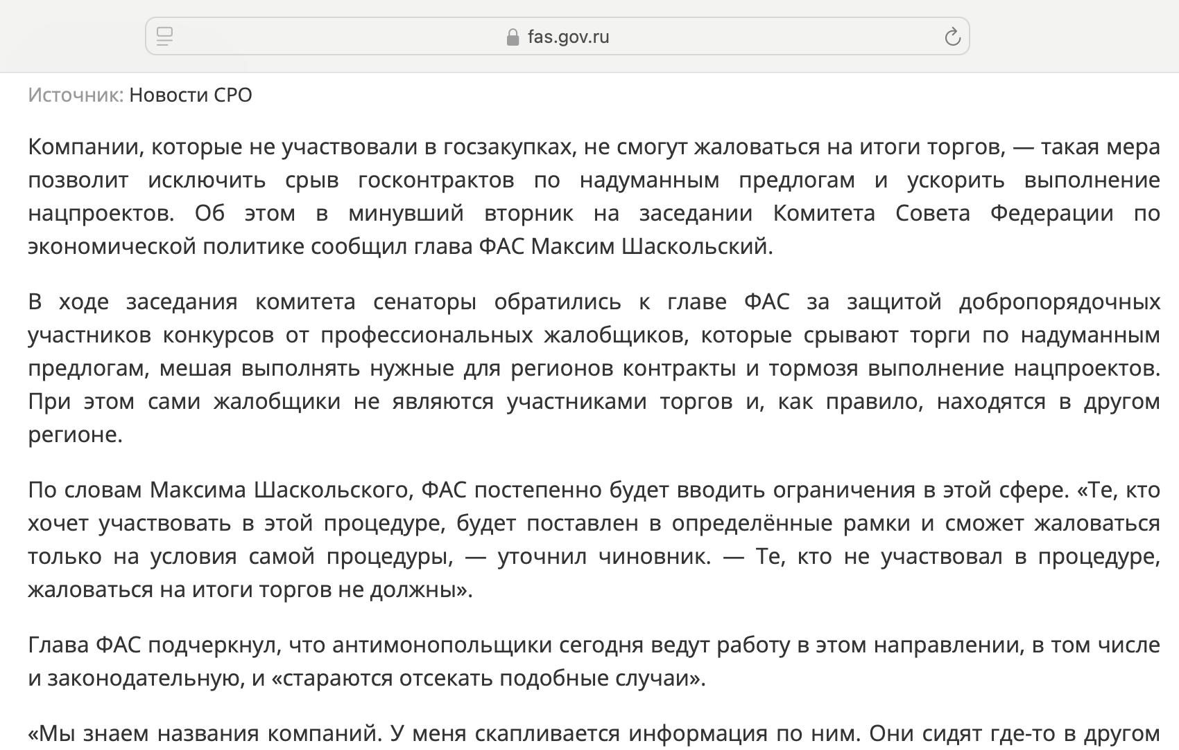
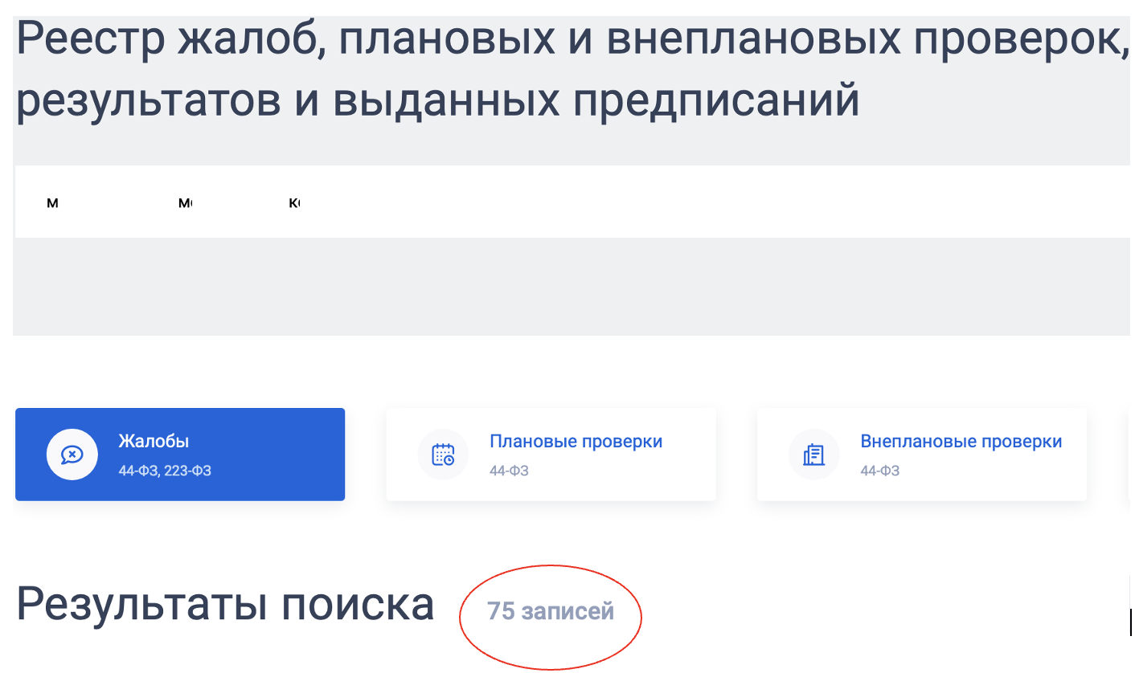
Количество жалоб

Slide 14

Получение преференций не ограничивается необходимостью наличия в Регистрационном удостоверении страны/места производства (изготовления) на территории РФ. «Это и так все знают… зачем нам это»
Реестровая запись в ГИСП (РРПП)
Наличие сертификата СТ-1
Примечание:
Использование сертификатов СТ-1 для подтверждения страны происхождения лекарств и большинства медицинских изделий продлено — теперь они будут действовать до конца 2025 года. На сегодняшний день сертификаты СТ-1 служат официальным подтверждением российского происхождения продукции, что не раз отмечали суды

Slide 15

ОТСУТСТВИЕ В РЕЕСТРЕ РОССИЙСКОЙ ПРОМЫШЛЕННОЙ ПРОДУКЦИИ ТОВАРА С ХАРАКТЕРИСТИКАМИ,
СООТВЕТСТВУЮЩИМИ ПОТРЕБНОСТИ ЗАКАЗЧИКА
Как применяются ограничения
ПП 1875…
Заявка № 1
Продекларировал РФ
Участники подтвердили страну происхождения. Никого не отклоняют
Заявка № 2
Продекларировал РФ
Заявка № 1
Продекларировал РФ
Заявка № 1 приравнивается к «иностранной» и отклоняется
Заявка № 2
Номер реестровой записи

Slide 16
Декларирование (указание) страны происхождения в заявке = подтверждение страны происхождения. = для преференция достаточно указание РФ в РУ на МИ
Выдержка из решения УФАС:
Информацией и документами, подтверждающими страну происхождения товара, являются:
- Для подтверждения происхождения товара из Российской Федерации указание в заявке на участие в закупке наименования страны происхождения товара в соответствии с подпунктом ""б"" пункта 2 части 1 статьи 43 Федерального закон от 05.04.2013 N 44-ФЗ, за исключением случая, если в заявке на участие в закупке содержится предложение о поставке товара, который по состоянию на момент подачи заявки на участие в закупке включен в реестр российской промышленной продукции.

Slide 17

Заказчик не вправе требовать сертификат СТ-1
Позиция УФАС:
Комиссией ФАС России установлено, что Законом о контрактной системе и Постановлением N 1875 не предусмотрена возможность представления в составе заявки сертификата о происхождении товара в качестве документа, подтверждающего страну происхождения товара, в целях предотвращения наложения таможенных пошлин на поставляемый товар.
Вместе с тем Комиссия ФАС России установила, что требование о предоставлении в составе заявки сертификата о происхождении товара ограничивает число участников закупки. Кроме того, вышеуказанное требование может ввести участника закупки в заблуждение, что, в свою очередь, приведет к отказу от участия в Аукционе заинтересованных лиц, имеющих возможность осуществить поставку Товара.
Комиссия ФАС России пришла к выводу, что действия Заказчика, установившего требование о необходимости предоставления в составе заявки на участие в Аукционе сертификата о происхождении товара, нарушают п. 3 ч. 2 ст. 42 Закона о контрактной системе и содержат признаки состава административного правонарушения, ответственность за совершение которого предусмотрена ч. 5 ст. 7.30.1 Кодекса Российской Федерации об административных правонарушениях (далее – КоАП РФ)
Решение УФАС от 25.04.2025 по делу N 28/06/105-2540/2025.

Slide 18
Заказчик не вправе требовать номер реестровой записи в ГИСП
Позиция УФАС:
Комиссия отмечает, что для случая, когда закупка осуществляется с учетом особенностей, предусмотренных подпунктом «а» пункта 7 постановления Правительства Российской Федерации от 23.12.2024 № 1875, информацией, подтверждающей страну происхождения товара из Российской Федерации, является указание в заявке такой страны в порядке, установленном подпунктом «б» пункта 2 части 1 статьи 43 Федерального закона о контрактной системе.
При этом предоставление в составе заявки номера реестровой записи из реестра российской промышленной продукции обязательным условием для применения соответствующих ограничений не является. Иной подход введет к нивелированию внесенных в постановление Правительства Российской Федерации от 23.12.2024 № 1875 изменений в обозначенной части.
Решение УФАС № 055/06/106-904/2025 от 13.08.2025

Slide 19

Приказ МЗ РФ от 11.04.2025 № 181н
(вступил в силу 01.09.2025) "Об утверждении требований к содержанию технической и эксплуатационной документации производителя (изготовителя) медицинского изделия"
Позиция УФАС:
п. 7. В эксплуатационной документации медицинского изделия для диагностики in vitro, должно содержаться :
5) информация для идентификации медицинских изделий с целью получения безопасной комбинации и (или) информация об известных ограничениях по совместному применению медицинских изделий по назначению (для медицинских изделий, предназначенных для применения по назначению в комбинации с другими медицинскими изделиями, включая медицинские изделия для диагностики in vitro);

Slide 20
Приказ МЗ РФ от 11.04.2025 № 181н
(вступил в силу 01.09.2025) "Об утверждении требований к содержанию технической и эксплуатационной документации производителя (изготовителя) медицинского изделия"
Позиция УФАС:
п. 7. В эксплуатационной документации медицинского изделия для диагностики in vitro, должно содержаться :
5) информация для идентификации медицинских изделий с целью получения безопасной комбинации и (или) информация об известных ограничениях по совместному применению медицинских изделий по назначению (для медицинских изделий, предназначенных для применения по назначению в комбинации с другими медицинскими изделиями, включая медицинские изделия для диагностики in vitro);

Slide 21
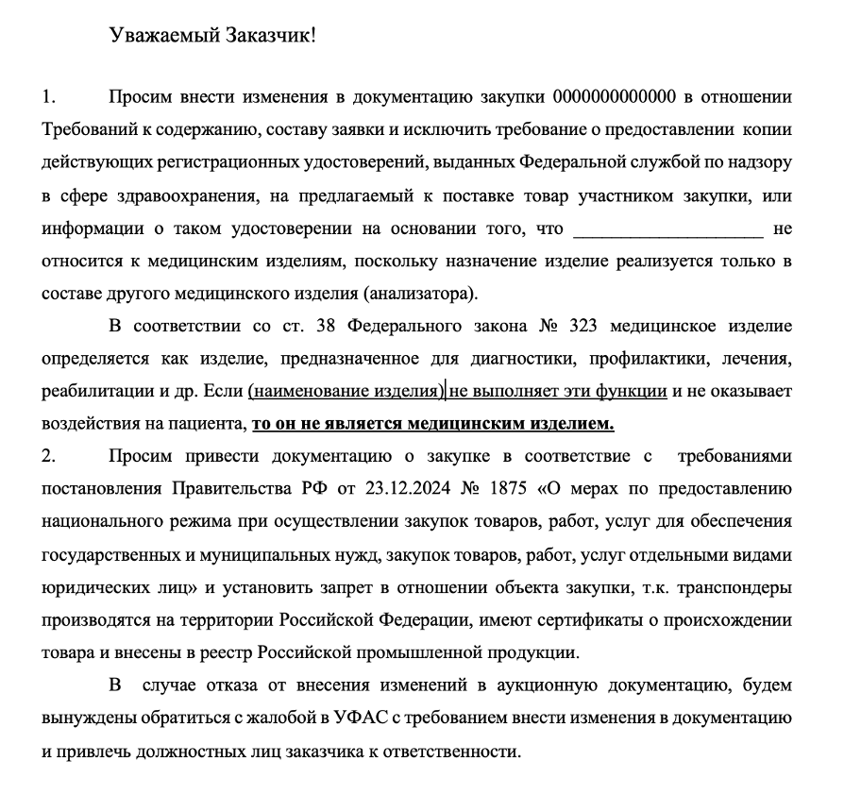
- На принадлежности и расходные материалы требуется ру?
- У меня же есть СТ-1 и реестровая запись

Slide 22
Благодарю за внимание!

